Slide 1


Číslo projektu | CZ.1.07/1.4.00/21.1405
Název sady materiálů | Vývoj nonartificiální hudby 9. ročník
Název materiálu | VY_32_INOVACE_16_Rock and roll
Autor | Jana Malá

Slide 2
Rock and roll
Anglie jako brána evropské moderní hudby

Slide 3

Začátkem 50. let se hudebníci z oblasti country and western začali zajímat o černošskou hudbu tedy rythm and blues
Vzniká nový hudební styl rock and roll
Označení rock se užívá od konce 60. let, kdy vstoupily na hudební scénu anglické bigbeatové kapely
Později vznikají nové styly jako hard rock, art rock, jazzrock, folkrock apod.

Slide 4
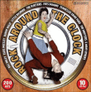
1954 Bill Haley natočil novou a velmi úspěšnou verzi písně Rock around the Clock
O rok později se dostala do
filmu Džungle před tabulí
Film způsobil doslova revoluci:
mladí při promítání tančili
v kinech, pak i na ulicích a
demolovali, co jim přišlo do ruky
Diskžokej Alan Fred prvně nazval tento styl hudby rock and roll

Slide 5


Slide 6
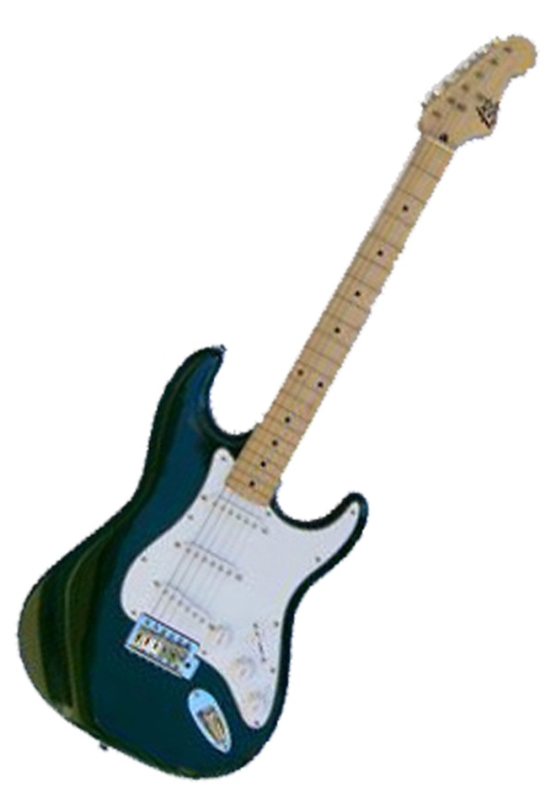

Krása rokenrolu spočívala ve značné hlasitosti- elektricky zesílené kytary a později i baskytarou,
Hlasité bicí
A hlavně zpěv s expresivním (citově vypjatým) projevem
Kytarová sóla nebyla dlouhá
ani příliš komplikovaná
Např. píseň Diana- Paul Anka
Pojďme si ji zazpívat…☺

Slide 7
Použité zdroje
http://www.youtube.com/watch?v=bIJrYnvUU_k&feature=related
http://multimedia.fnac.com/multimedia/images_produits/grandes110/3/8/8/8717423052883.gif
http://www.coloradocontractors.org/htdocs/2008%20Convention/50s_Dancers.JPG
http://hudebniny.tymos.cz/images/zajimavosti/el%20kytara.jpg
http://www.uloz.to/7383185/paul-anka-diana-mp3?utm_source=search&utm_campaign=0&utm_medium=all

